Slide 1
The Transformer
7주차 발표 – 박현아

Slide 2
Contents
1. Transformer
2. Attention
3. Transformer Blocks
4. Parallelizing computation using a single matrix X
5. embeddings for token and position
6. The Language Modeling Head

Slide 3
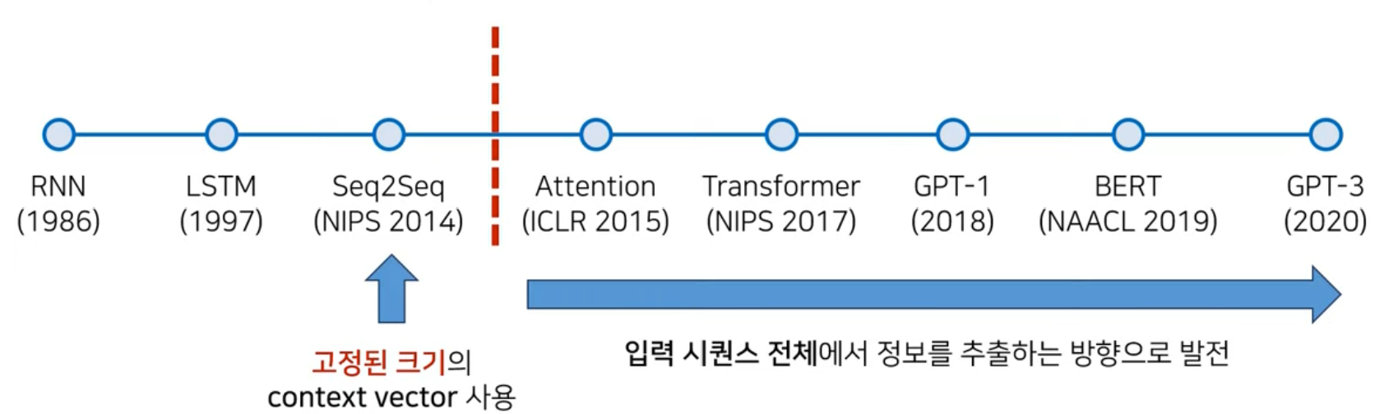
Transformer
구글이 2017년에 발표한 인공지능 모델
(논문: “Attention Is All You Need”)
RNN의 한계 : 장기의존성 문제->Attention->Transformer

Slide 4
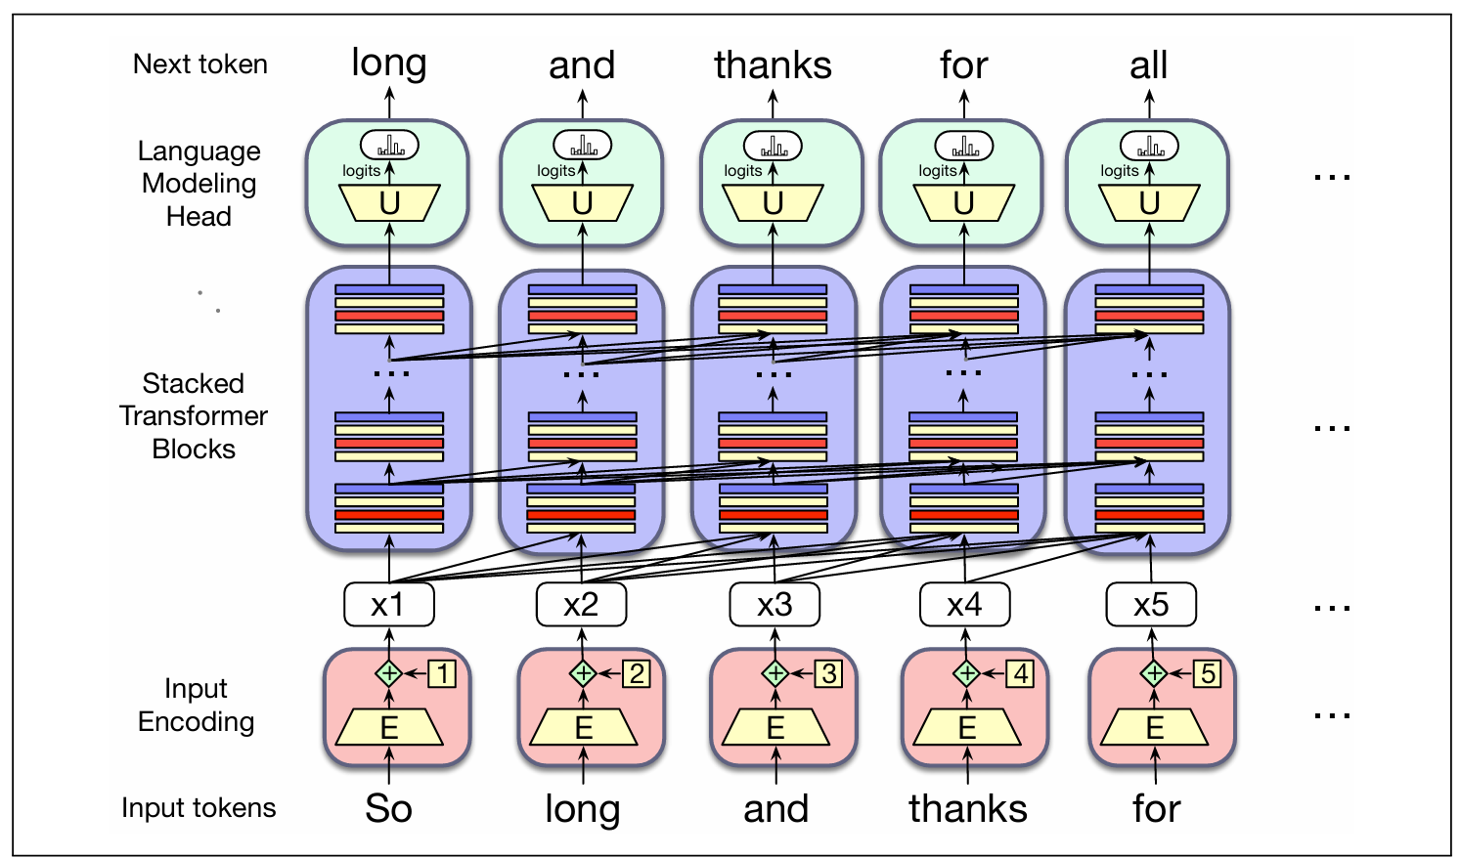
Transformer

Slide 5
Transformer
3개의 주요 부분
Input Encoding: embedding matrix E, mechanism for encoding token position
Stacked Transformer Blocks : multi-head attention layer, feedforward networks, layer normalization steps (12~96개의 층)
Language Modeling Head : unembedding matrix U, softmax

Slide 6
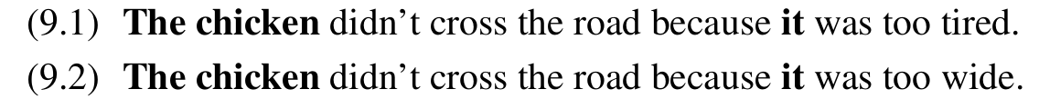
Attention
앞서 설명했던 embedding = 단어의 뜻을 고정된 벡터로 나타냄
문제 발생 : 다양한 의미를 가진 단어를 해석할 수 없음(ex 동음이의어)
단어의 문맥을 나타내는 contextual embeddings을 만들어서 해결하자!

Slide 7
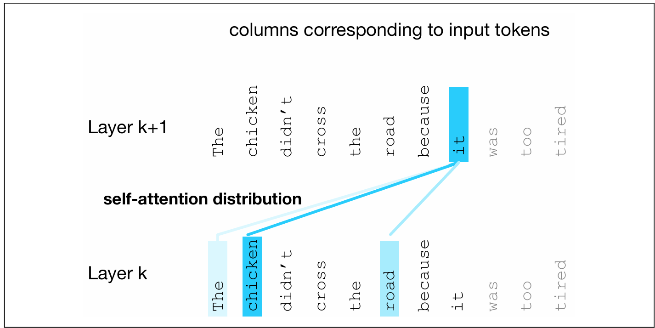
Attention
이전 층의 정보 + 이웃 토큰들에 대한 정보= contextual embeddings
Attention mechanism : 관련이 있는 단어에 집중하는 방법

Slide 8
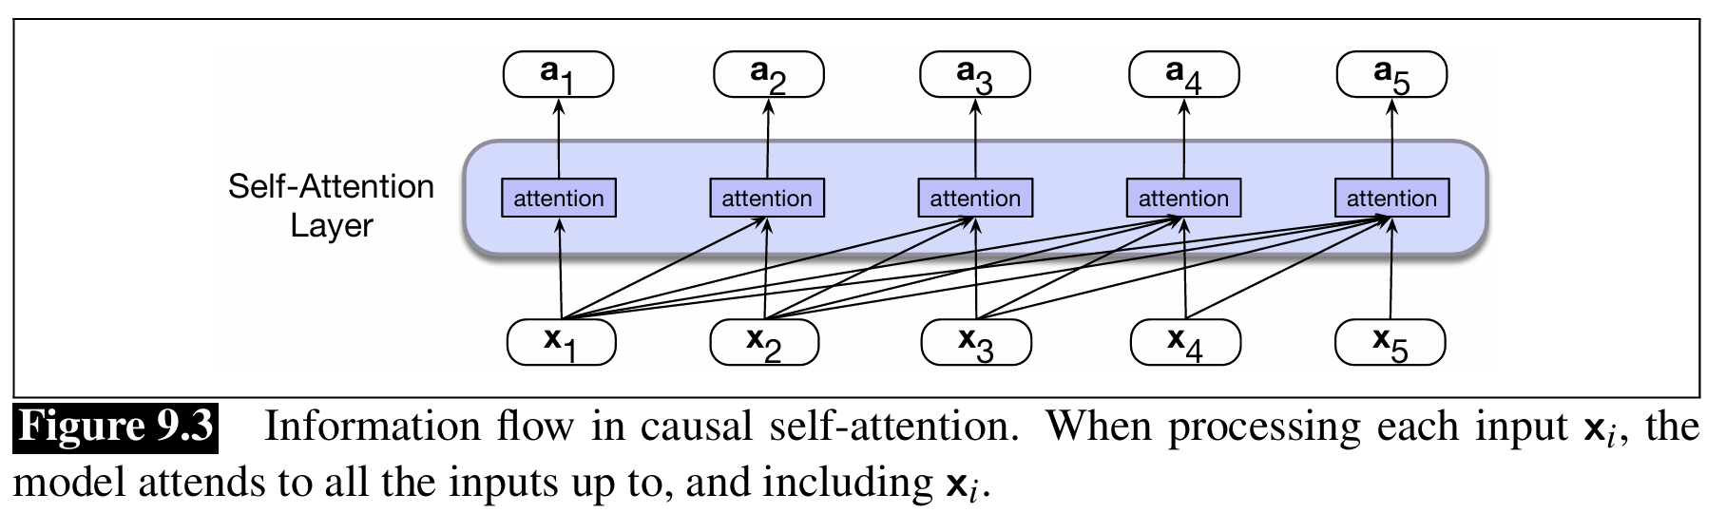
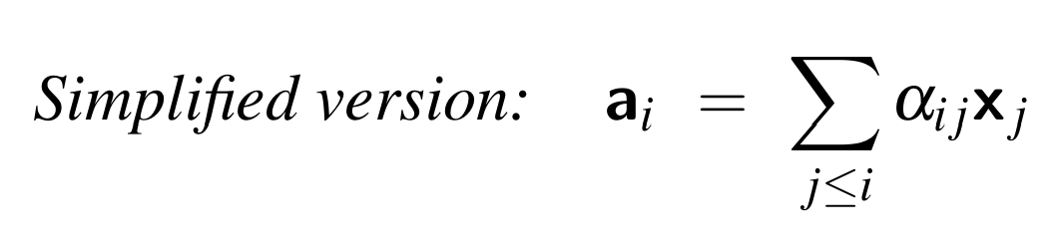
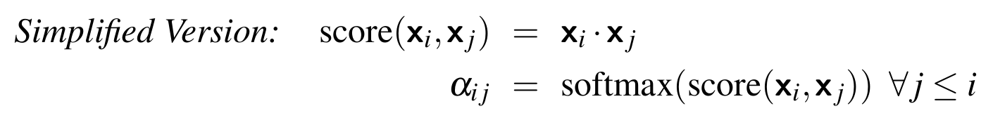
Attention

Slide 9
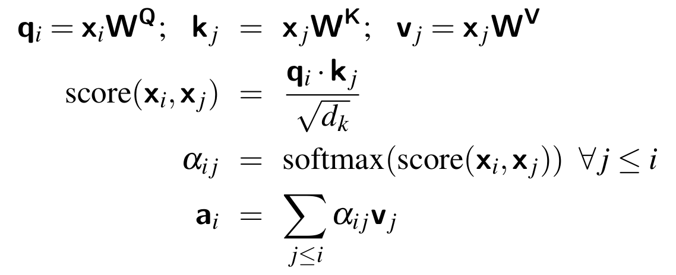
Attention - A single attention head
3개의 구성 요소
Query(Q) : the current element
Key(K) : a preceding input (determine a similarity weight)
Value(V) : a preceding element (크기를 맞추기 위함)

Slide 10
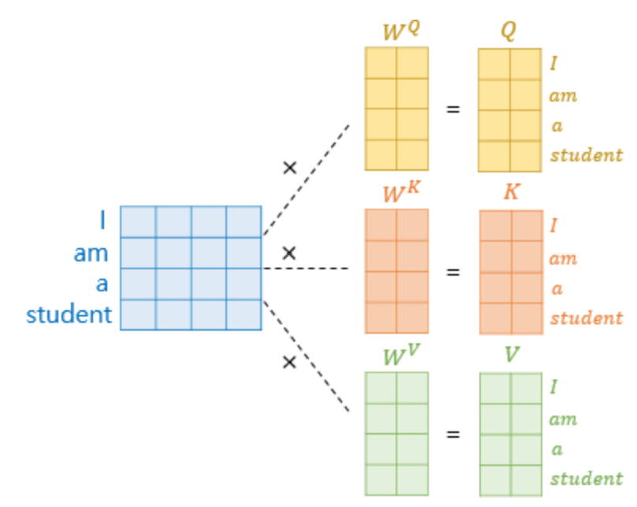
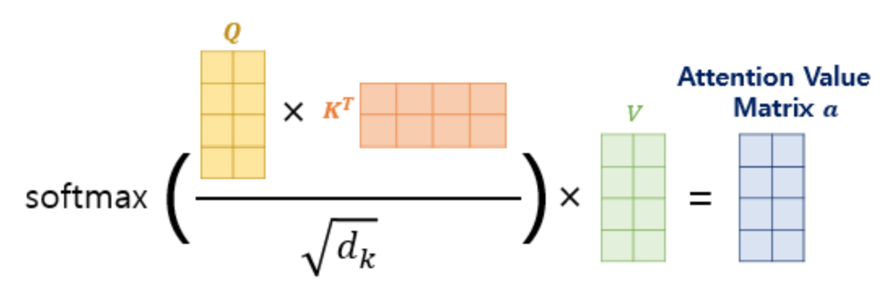
Attention - A single attention head

Slide 11
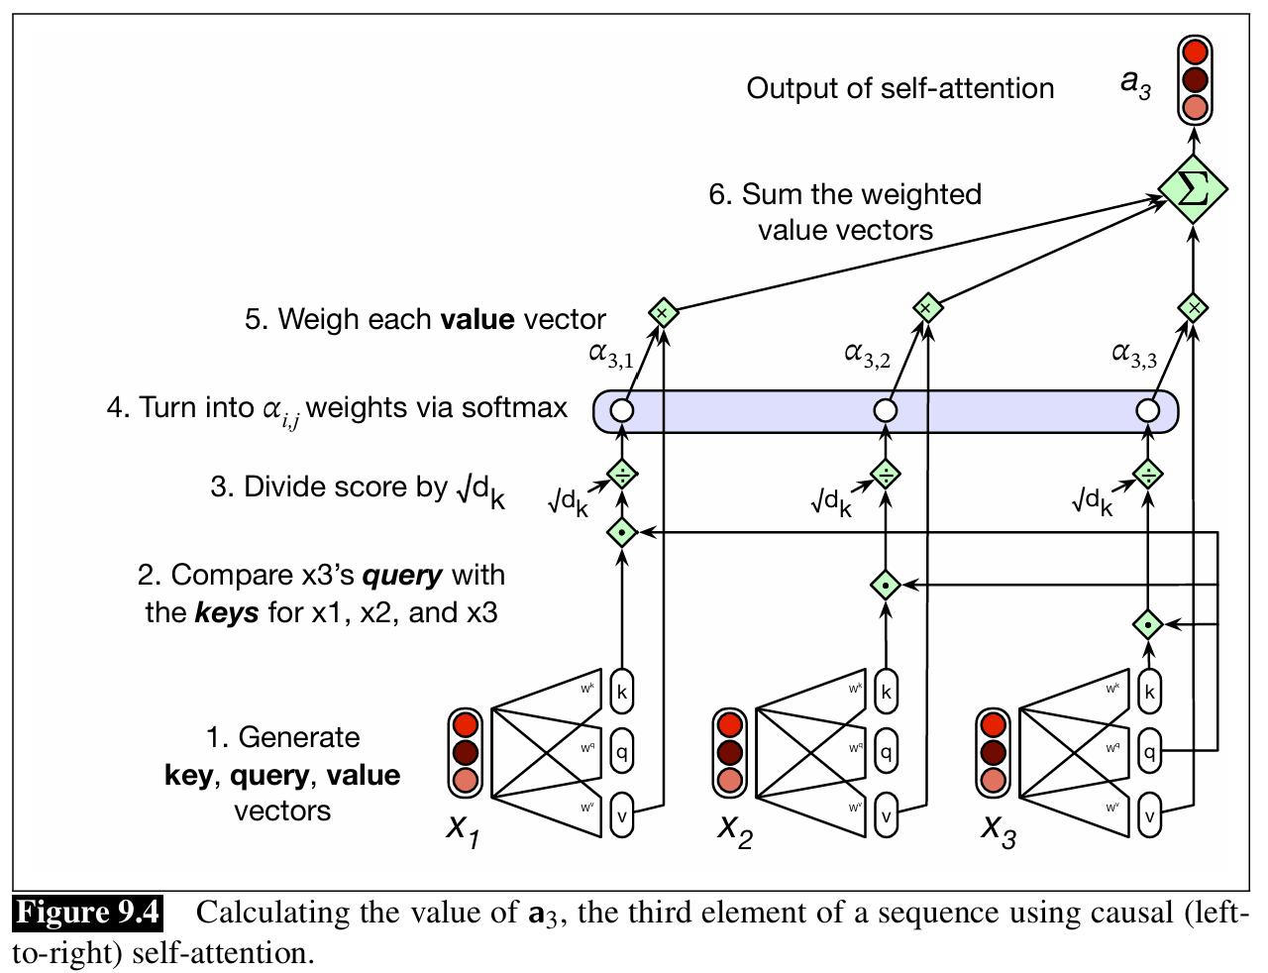
Attention - A single attention head

Slide 12
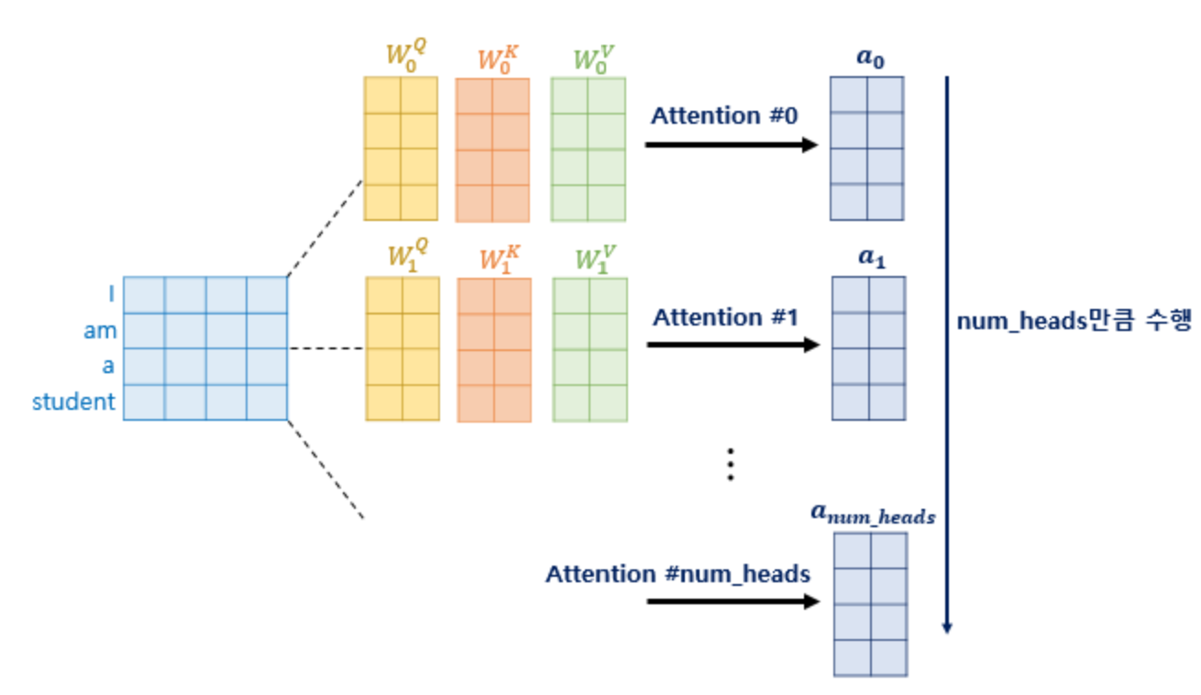
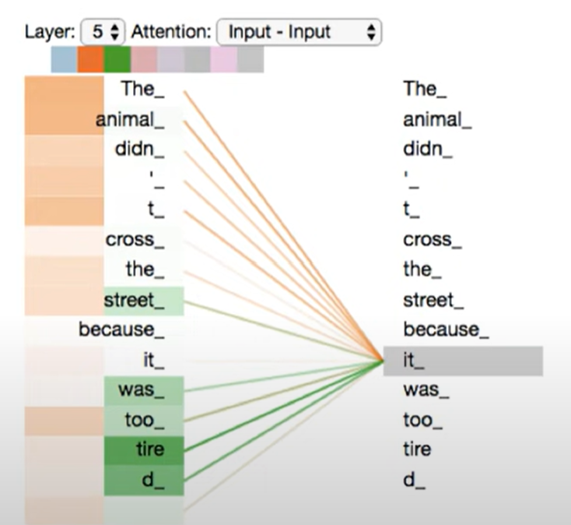
Attention - Multi-head Attention

Slide 13
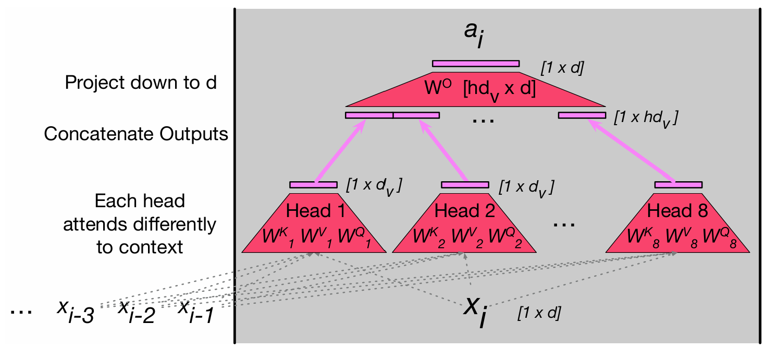
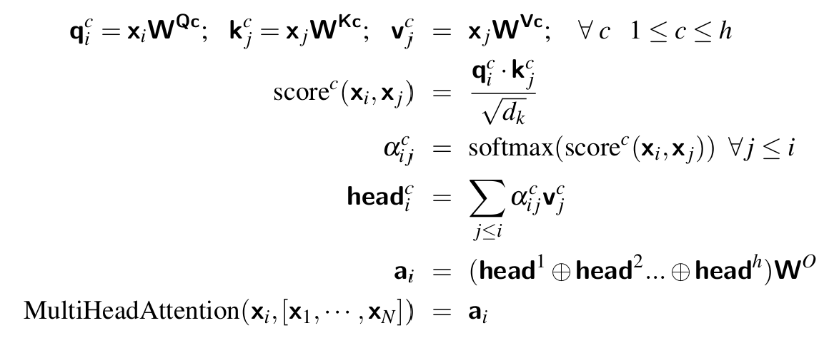
Attention - Multi-head Attention

Slide 14

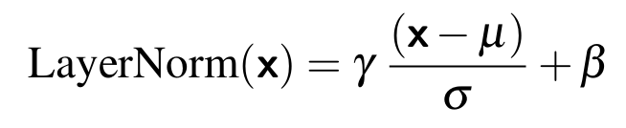
Transformer Blocks
3개의 나머지 부분
residual connections : 기존 입력값을 더하여 기울기 소실 문제를 해결함
A feedforward layer : 1개의 은닉층이 있는 완전 연결 신경망, 인코더 블럭내에서 가중치가 동일함
=> 문맥에 따라서가 아닌, 얕은 수준의 패턴을 분석
normalizing layers : 입력 벡터의 값을 0~1사이로 정규화
(감마와 베타는 학습 가능한 피라미터)
과적합과 기울기 소실 방지, 학습의 안정화

Slide 15
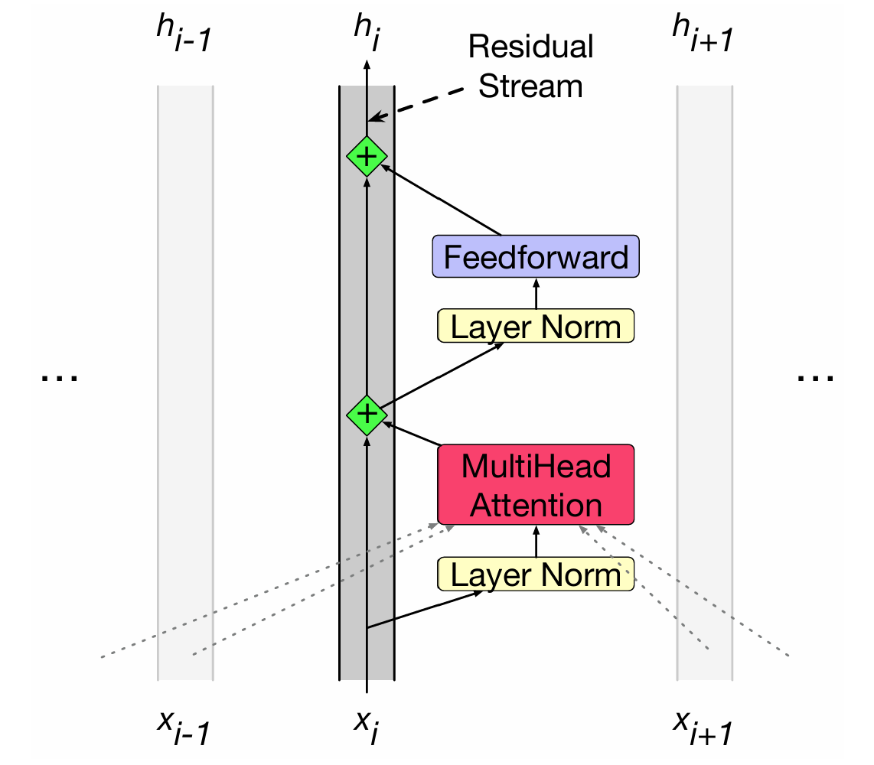
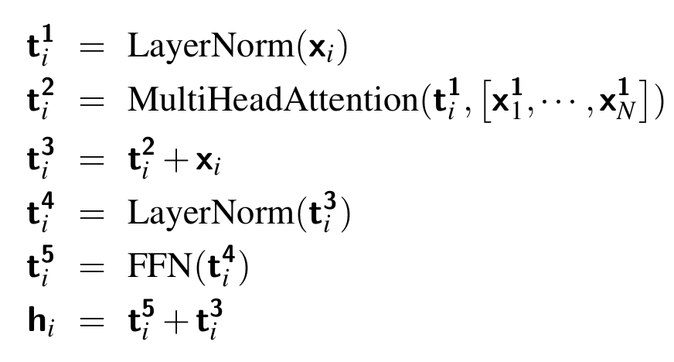
Transformer Blocks

Slide 16
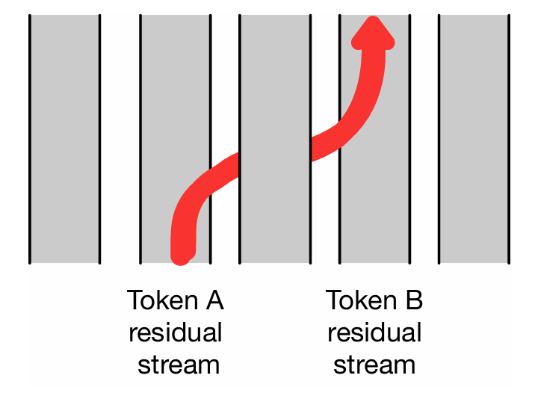
Transformer Blocks
입력 벡터 크기 = 출력 벡터 크기
블록을 쉽게 쌓을 수 있음
Ex) T5는 12층, GPT-3는 96층
Residual stream은 정보가 흐를 수 있는 다양한 경로를 제공
-> 다른 토큰과 연결되어있음

Slide 17
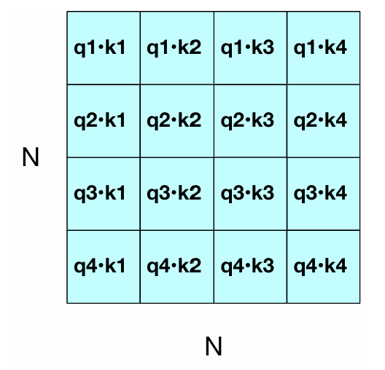
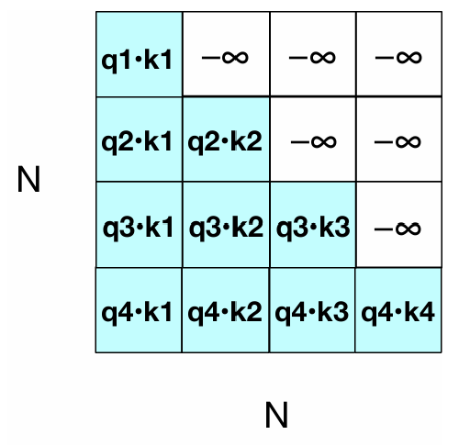
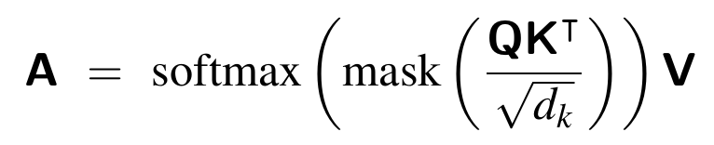
Parallelizing computation
Transformer는 각 토큰별로 병렬로 한번에 계산 -> 시간 단축
Masking : 다음 단어를 예측하기 위해서 QK^T의 upper-triangular 부분을 0으로 만들어줌

Slide 18
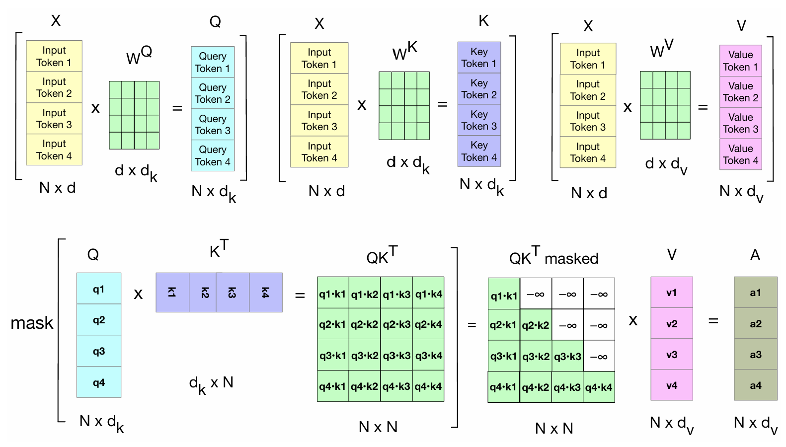
Parallelizing computation

Slide 19
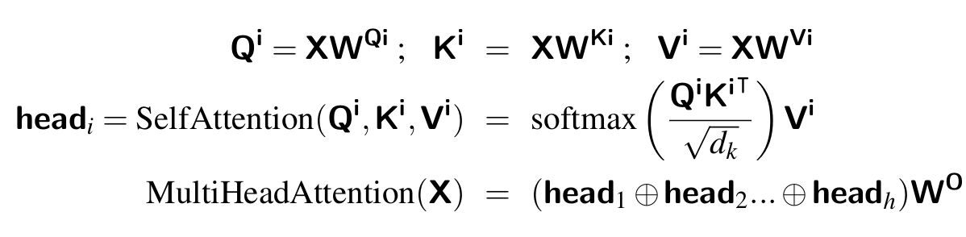
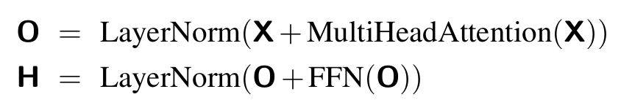
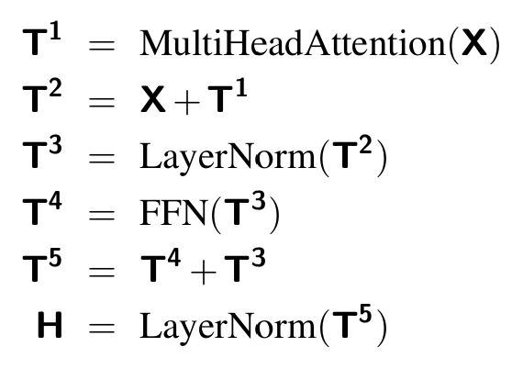
Parallelizing computation

Slide 20

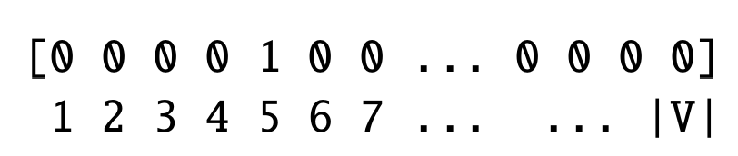
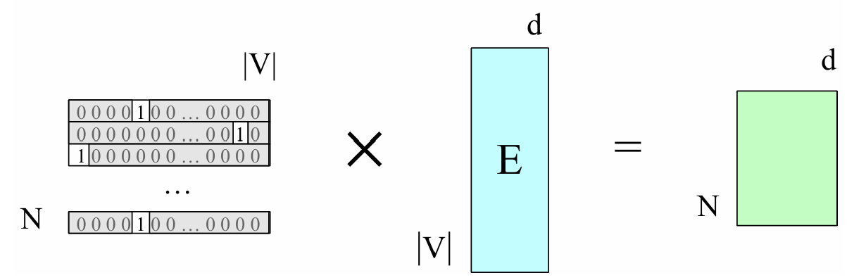
Embeddings for token and position
토큰의 임베딩 과정
토큰화(Tokenization) : 텍스트를 토큰으로 변환 후 사전에서 인덱스를 찾는다
One-hot 벡터를 이용한 워드 임베딩

Slide 21
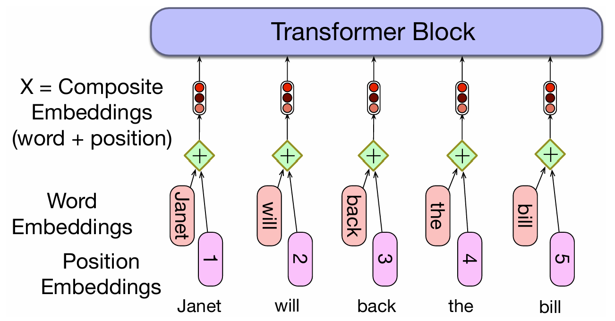
Embeddings for token and position
그러나 해당 임베딩은 위치 정보가 없다!
Positional Embedding(absolute position) : 토큰의 위치를 나타내는 벡터, 랜덤으로 초기화된 임베딩 벡터를 생성하여 훈련과정에서 학습된다.
최종적으로 입력값은 단어 임베딩 + 위치 임베딩 이다.

Slide 22
Embeddings for token and position
Absolute position embedding은 학습에 의존하기 때문에, 학습 데이터의 양이 적을수록 일반화가 잘 되지 않는다.
대안 : relative position, positional encoding 사용

Slide 23
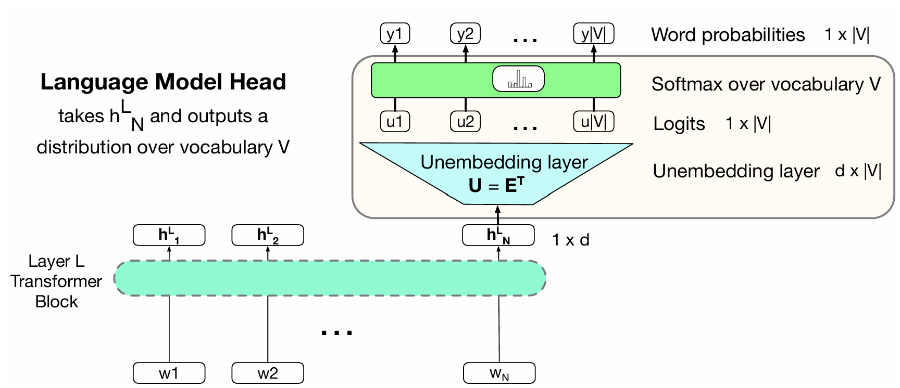
Embeddings for token and position

Slide 24
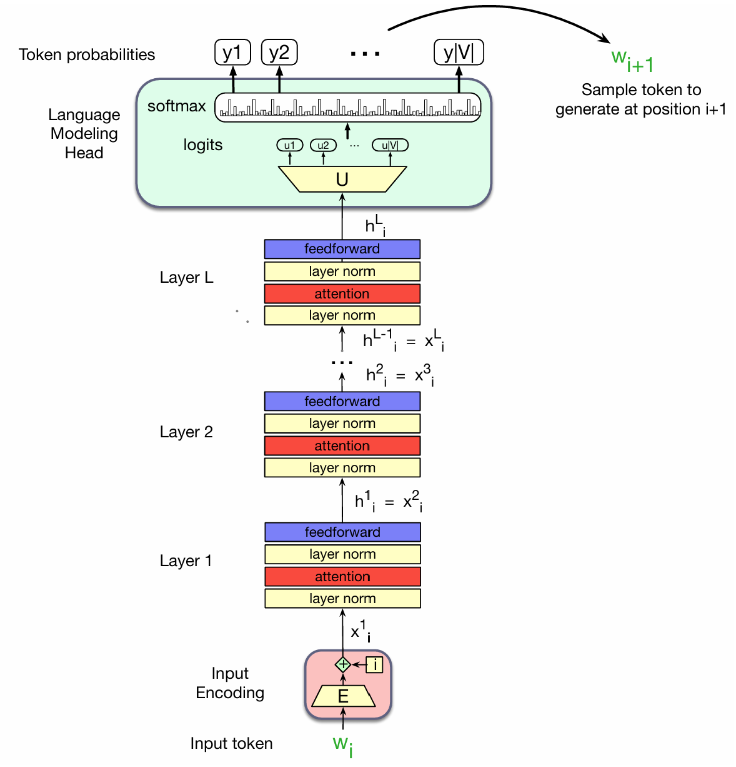
The Language Modeling Head

